Slide 1
第十章 UNIX操作系统
10.1 UNIX 操作系统简介
10.2 UNIX进程管理
10.3 UNIX进程调度
10.4 UNIX 中的存储管理
10.5 UNIX文件系统
10.6 UNIX设备管理
10.7 UNIX其他方面

Slide 2
10.1 UNIX简介
多用户多任务分时操作系统，16/32/64位
BSD, SVR4（模块式结构）, OSF/1（微内核结构）
10.1.1 UNIX的历史
1965年：MIT的Multics，由于规模和进展而没有达到目标；
1969年：AT&T，PDP-11上的16位操作系统；
1974年：UNIX系统正式发表(第五版)，在大学得到使用和好评；
返回

Slide 3
1980年：University of California at Berkeley为VAX11发表BSD4.0；以后，UNIX就以AT&T和Berkeley为主分别开发，有多种变种；
1989年：UI (UNIX International)发表UNIX system V Res4.0；使BSD和System V在用户界面上统一；
1991年芬兰大学生Linus Benedict Torralds开发了第一个Linux版本。
1994年：Linux 1.0，现在的最新内核版本是2.4
UNIX系统：可运行UNIX应用软件的操作系统。

Slide 4
Bell实验室
早期UNIX和C
加州大学
伯克利分校
BSD4
At&T
的系统V
SCO UNIX
Solaris
HP-UX
AIX
Linux

Slide 5

10.1.2 UNIX 操作系统结构
用户程序
函数库
内核层
一、传统的UNIX结构
系统调用接口
文件子系统
进程通信
进程
控制
进程调度
子系统
缓冲区
存储管理
管理
字符设备
块设备
设备驱动程序
硬件控制
硬件层
硬件

Slide 6
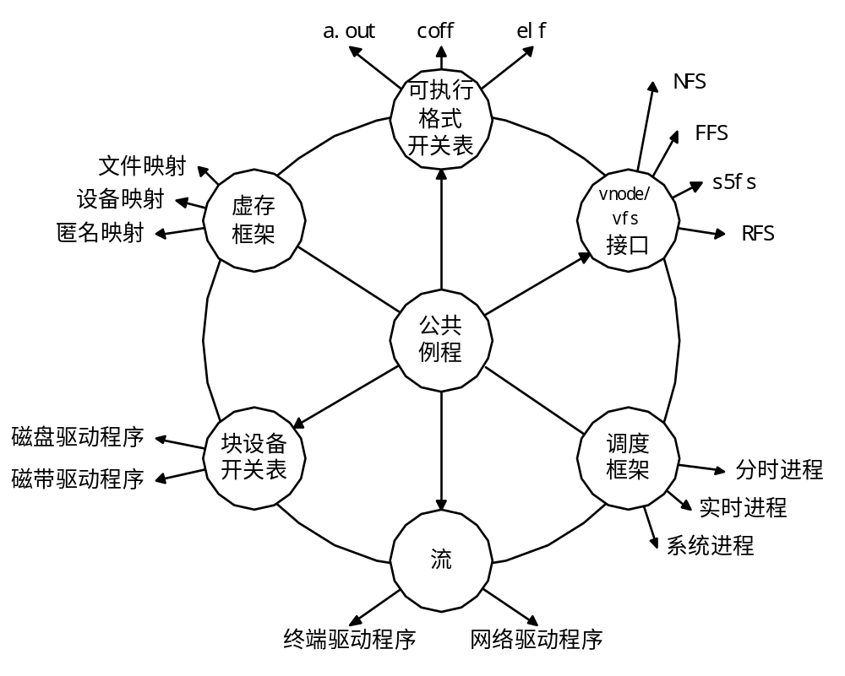
二、现代UNIX结构

Slide 7
10.1.3 UNIX系统的特点
字符用户界面和图形用户界面GUI(X Window)。
抢先式多任务，多线程。支持动态链接。支持对称式多处理。
虚拟存储：段页式，有存储保护。
文件系统：多级目录，文件卷可以在子目录下动态装卸。无文件属性，可有别名。
返回

Slide 8
采用设备文件的形式（读写，参数控制）。设备驱动程序修改后需要重新编译连接生成内核。
支持多种硬件平台。
易移植：主要代码用C语言写成；
变种很多，很难标准化。

Slide 9
10.2 UNIX进程管理
10.2.1 进程结构
进程上下文：指进程的用户地址空间内容、寄存器内容及与进程相关的核心数据结构；包括三部分"上下文"：用户级、寄存器级、系统级
用户级上下文：正文段即代码(text)；数据段(data)；栈段(user stack)：用户态执行时的过程调用；共享存储区(shared memory)
  把地址空间的段称为"区(region)"：进程区表和系统区表（前者索引指向后者）
返回

Slide 10
系统上下文：
  proc结构：总在内存，内容包括阻塞原因；
  user结构：可以调出到外存，进程处于执行状态时才用得着，各种资源表格；
  进程区表：从虚拟地址到物理地址的映射；
  核心栈：核心态执行时的过程调用的栈结构；

Slide 11
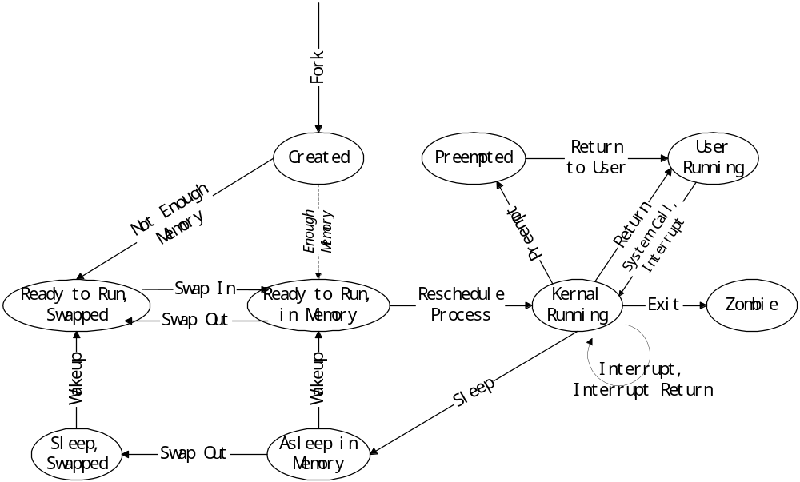
10.2.2 进程状态转换
注意：状态“被抢先”与“内存就绪”的地位相同，要等到下一次进程调度时，才能回到“用户态执行”。

Slide 12
10.2.3 进程控制
创建：fork( ), exec( )
父子进程的fork( )返回值不同，Parent PID的值不同 getppid( )
fork( )创建子进程之后，执行返回父进程，或调度切换到子进程以及其他进程

Slide 13
fork创建一个新进程（子进程），子进程是父进程的精确复制。在子进程中返回为0；在父进程中，返回子进程的标识。子进程是从fork调用返回时在用户态开始运行的。父进程的返回点与子进程的开始点是相同的。
exec用一个新进程覆盖调用进程。它的参数包括新进程对应的文件和命令行参数。成功调用时，不再返回；否则，返回出错原因。

Slide 14
退出：exit( )向父进程给出一个退出码（8位的整数）。父进程终止时如何影响子进程：
  子进程从父进程继承了进程组ID和终端组ID（控制终端），因此子进程对发给该进程组或终端组的信号敏感。终端关闭时，以该终端为控制终端的所有进程都收到SIGHUP信号。
  子进程终止时，向父进程发送SIGCHLD信号，父进程截获此信号并通过wait3( )系统调用来释放子进程PCB。

Slide 15
调试：设置执行断点(breakpoint)，读写进程映象中的数据（从而修改进程的上下文）。系统调用ptrace( )，信号SIGTRAP（由调试方发送到被调试方）ptrace允许父进程控制子进程的运行，可用于调试。子进程在遇到signal时暂停，父进程可访问core image。

Slide 16
10.2.4 进程通信
1. UNIX的共享存储区
相当于内存，可以任意读写和使用任意数据结构（当然，对指针要注意），需要进程互斥和同步的辅助来确保数据一致性。
创建或打开共享存储区(shmget)：依据用户给出的整数值key，创建新区或打开现有区，返回一个共享存储区ID。

Slide 17
连接共享存储区(shmat)：连接共享存储区到本进程的地址空间，可以指定虚拟地址或由系统分配，返回共享存储区首地址。父进程已连接的共享存储区可被fork创建的子进程继承。
拆除共享存储区连接(shmdt)：拆除共享存储区与本进程地址空间的连接。
共享存储区控制(shmctl)：对共享存储区进行控制。如：共享存储区的删除需要显式调用shmctl(shmid, IPC_RMID, 0)；

Slide 18
2. UNIX的文件映射
mmap：建立进程地址空间到文件或共享存储区对象的映射，将文件偏移off起的len字节映射到进程地址addr处：
caddr_t mmap( caddr_t addr, size_t len,
int prot, int flags,
int fildes, off_t off ) ;

Slide 19
munmap：拆除映射
int munmap(void *addr, size_t len);
优点：
提高效率（消除不必要的数据拷贝）、
降低复杂性（直接读写操作而不必管理缓冲区）、可直接将内存的数据类型记录在文件上（如指针）。

Slide 20
3. UNIX管道
通过pipe系统调用创建无名管道，得到两个文件描述符，分别用于写和读。
  int pipe(int fildes[2]);
  文件描述符fildes[0]为读端，fildes[1]为写端；
  通过系统调用write和read进行管道的写和读；
  进程间双向通信，通常需要两个管道；
  只适用于父子进程之间或父进程安排的各个子进程之间；

Slide 21
UNIX中的命名管道，可通过mknod系统调用建立：指定mode为S_IFIFO
  int mknod(const char *path, mode_t mode, dev_t dev);

Slide 22
4. UNIX消息
消息队列(message queue)：每个message不定长，由类型(type)和正文(text)组成
UNIX消息队列API：
  msgget依据用户给出的整数值key，创建新消息队列或打开现有消息队列，返回一个消息队列ID；
  msgsnd发送消息；
  msgrcv接收消息，可以指定消息类型；没有消息时，返回-1；
  msgctl对消息队列进行控制，如删除消息队列；

Slide 23
通过指定多种消息类型，可以在一个消息队列中建立多个虚拟信道
注意：消息队列不随创建它的进程的终止而自动撤销，必须用msgctl(msgqid, IPC_RMID, 0)。另外，msgget获得消息队列ID之后，fork创建子进程，在子进程中能继承该消息队列ID而不必再一次msgget。

Slide 24
10.2.5 UNIX SUN Solaris的线程
已在第四章中介绍

Slide 25
10.3 UNIX进程调度（传统）
未设置作业调度，进程调度采用基于时间片的多级反馈队列算法，进程优先级分为核心优先级和用户优先级。
1. 调度时机
调度由0号进程完成（始终在核心态执行，与其他进程并不完全一样）。时机：
进程由核心态转入用户态时：
  在每次执行核心代码之后返回用户态之前，检查各就绪进程的优先级并进行调度。如中断――进程回到就绪队列
返回

Slide 26
进程主动放弃处理机时：
  进程申请系统资源而未得到满足（如read），或进行进程间同步而暂停（如wait或pause）， ――进程进入阻塞队列
  进程退出（如exit）――进程进入exit状态。

Slide 27
2. 调度标志
UNIX System V中有三个与调度有关的标志：
  runrun：表示要求进行调度，当发现有就绪进程优先级高于当前进程时，设置该标识。在wakeup, setrun, setpri（设置优先级）过程和时钟中断处理例程进行设置。
  runin：表示内存中没有适当的进程可以换出或内存无足够空间换入一个外存就绪进程。（内存紧张）
  runout：表示外存交换区中没有适当的进程可以换入。（交换区紧张）

Slide 28
3. 用户优先级
进程在用户态和核心态的优先级是不同的，这里说的是用户态进程的优先级。它是基于执行时间的动态优先级，进程优先级可分为0~127之间的任一整数。优先数越大，优先级越低。
  0~49之间的优先级为系统内核保留
  用户态下的进程优先级为50~127之间

Slide 29
在UNIX System V中，进程优先数：
P_pri = P_CPU / 2 + PUSER + P_nice + NZERO
系统设置部分：PUSER和NZERO是基本用户优先数的阈值，分别为25和20
CPU使用时间部分：P_CPU表示该进程最近一次CPU使用时间。每次时钟中断则该值加1（最多可达80）。如果时钟中断的周期为16.6ms，则每秒钟过后将该值置为60。
  新创建进程的P_CPU值为0，因而具有较高的优先级。不同系统对P_CPU的计算方法有所不同。有的固定一个因子，有的会考虑系统负荷。

Slide 30
用户设置部分：P_nice是用户可以通过系统调用设置的一个优先级偏移值。默认为20。超级用户可以设置其在0到39之间，而普通用户只能增大该值（即降低优先级）。

Slide 31
4. 核心优先级
内核把进程阻塞事件与一个睡眠优先级（0~49）联系起来；当进程从阻塞中醒来时，可及时进行处理。如：
  磁盘I/O操作对应的睡眠优先级为20
  终端输入操作对应的睡眠优先级为29。

Slide 32
核心优先级分为可中断和不可中断两类优先级。当一个软中断信号到达时，若进程正在可中断优先级上阻塞，则进程立即被唤醒；若正在不可中断优先级上，则继续阻塞。其中：
  不可中断优先级：对换，等待磁盘I/O，等待缓冲区，等待文件索引结点－－关键操作，应该很快完成
  可中断优先级：等待tty（虚终端）I/O，等待子进程退出

Slide 33
5. 调度的实现：分三个阶段
检查是否作上下文切换（runrun标志）和核心是否允许作上下文切换（对核心的各种数据结构的操作都已经完成，核心处于正确的状态）。如果允许作上下文切换，则保存当前进程的上下文。
恢复0号进程的上下文，然后执行0号进程，寻找最高优先级的就绪进程，如果没有这样的进程存在，则执行idle过程。如果有这样的进程存在，则该进程作为当前进程分派处理机，保存0号进程的上下文。
恢复当前进程的上下文，执行该进程。

Slide 34
10.4 UNIX 中的存储管理
由于UNIX可在多种平台上运行，其存储管理差异十分大。这里我们介绍Solaris 2.x的存储管理系统。Solaris的存储管理系统分成两部分：
对换系统（paging system） ：为进程和磁盘缓存提供页式虚拟存储管理；
内核存储分配器（kernel memory allocator）：为内核提供内存分配服务；
返回

Slide 35
1. 对换系统的数据结构
页表(page table)：每个进程有一个页表，进程逻辑空间的每页对应页表中的一个表项；
  页面号(page frame number)：物理内存页面的位置；
  有效标志(valid)：表示该页是否在内存中。
  未访问时间(age)：表示该页面未被访问的时间；长度与内容都与处理机类型相关，不同的置换算法对该字段的使用也不同；

Slide 36
修改标志(modify)：表示该页面被修改过。
引用标志(reference)：表示该页面被访问过。该标志在装入时清0，并且会被页置换算法周期性清0。
访问保护标志(protect)：表示该页是否允许写操作。
写时复制标志(copy on write)：多个进程共享该页面时，设置该标志；某进程在向该页面写入前，必须先复制该页后再写入。这种做法可把复制操作延迟到写入数据前进行，从而避免不必要的复制。

Slide 37
硬盘块描述表(disk block descriptor)：该表表项与页表表项一一对应，描述该页在磁盘上的副本；
  对换设备号(swap device number)：该页对应外存页所在设备的逻辑设备号。该字段的使用允许在一个系统中使用多个对换分区。

Slide 38
设备块号(device block number)：该页对应外存页在对换分区中的位置。
存储类型(type of storage)：表示该页对应外存页位于对换分区或可执行文件。
  利用可执行文件创建进程时，只有部分代码和数据被装入内存；
  出现缺页时再装入其他部分，并在对换区中建立相应页面副本。

Slide 39
页面表(page frame date table)：按物理页面号排序，描述每个物理页面；
  页面状态(frame state)：指示该页面是否空闲。
    被占用状态又分成：与对换分区对应、与可执行文件对应和正在进行对换；
  引用计数(reference count)：表示引用该页的进程数目；

Slide 40
逻辑设备号(logical device)：表示包含本页面复本的逻辑设备号；
设备块号(block number)：表示页面副本在逻辑设备上的位置；
空闲页面表项指针(pfdata pointer)：指向其他空闲页面表项的指针；用于空闲页面链表；

Slide 41
对换区表(swap-use table)：每个磁盘对换区有一个对换表，该对换区上的每个页副本对应一个表项；
  引用计数(reference count)：指向该页的页表表项数目；
  页标识(page/storage unit number)：在存储单元对应的页标识；

Slide 42
2. 双指针轮转置换算法
(Two-Handed Clock Page-Replacement Algorithm)
该算法利用页面表上的几个指针维护一个空闲页面表。当空闲页面数少于一定阈值时，该算法置换一些页面加入空闲页面表。该算法是一种改进的轮转算法。

Slide 43
算法数据结构
  我们把页面表视为一个环形链
  每个页面对应一个引用位（reference bit）描述该页面的引用情况；
  在页面表上定义两个指针
    前指针（fronthand）
    后指针（backhand）；

Slide 44
End of
Beginning of
Page List
Page List
Fronthand
Handspread
Backhand

Slide 45
算法操作：
  系统在访问一个页面时，把相应引用位置1；
  前指针在扫描页面表时，把各页面的引用位清0；
  后指针在扫描页面表时，把引用位为0的页面对换到外存，其他页面的引用位清0；

Slide 46
算法参数：OS在一定范围内调节两个参数。当空闲页较少时，加快扫描速度或缩小扫描窗口；反之，放慢扫描速度或加大扫描窗口。
  扫描速度（scanrate）：前后指针扫描页面表的速度，单位为每秒扫描的页面数；
  扫描窗口（handspread）：前指针与后指针间的页面数，描述页面引用的统计范围；

Slide 47
10.5 UNIX文件系统
1. 概述
改进的多级文件目录，可以建立文件别名（索引结点方式和符号链接方式），有用户访问权限控制（文件的读R、写W和执行X，相应于目录的检索文件、增删文件和进入目录）
  注意：如果对文件具有写权限，而对文件所在目录没有写权限，仍然可以改变该文件的长度（如添加数据），因为除文件名外的其他文件目录内容都存放在索引结点而不是在目录文件。
返回

Slide 48
文件类型：常规文件(ordinary file)、目录文件(directory)、特殊文件(special file)如外设、先进先出文件(FIFO)如命名管道；

Slide 49
2. 磁盘文件卷结构
Sector #
0
1
Boot
Super
inode
Data
Record
Block
Table
(File & Directory)
Volume Structure in UNIX
超级块：描述文件系统的状态，包括磁盘空闲块栈，空闲i结点栈
i节点（inode list）：存放文件说明信息，每项64字节
目录文件：每个目录项16字节。文件名区分大小写。
文件分配：直接索引，一级、二级、三级间接索引

Slide 50
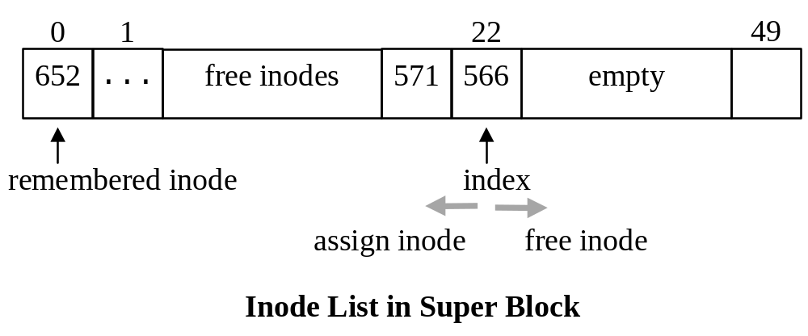
3. 空闲i结点的分配和释放
每次从磁盘上寻找一批空闲i结点，把它们的编号记录在内存的空闲i结点栈中。其中“铭记”i结点(remembered inode)是栈中编号最大的i结点。
i结点分配时，移出栈顶的i结点。若到达"铭记"i结点则表示栈已空，需要从磁盘上重新寻找。(铭记i结点在栈底)

Slide 51
i 结点释放时，若栈未满，则把被释放i结点放入栈顶。若栈已满，则判断被释放i结点的编号小于"铭记"i结点编号，则把前者替换"铭记"i结点，否则被释放的i结点不入栈。

Slide 52
问题举例：这里的问题出在内存中的i结点栈与磁盘上的状态不一致。如：分配空闲i结点100和150；释放i结点100而“铭记”i结点变为100；分配i结点100，则需要重新从磁盘上寻找空闲i结点；此时i结点150还在内存i结点表中，如果它尚未更新到磁盘上，那么从磁盘上会找到空闲的i结点150。(由于内外存不同步而产生问题，内存已分配而外存没有反映出来)
问题的解决：从空闲i结点栈中得到i结点编号之后，还需要对其在内存i结点表中进行查找(相当于进行核对)；如果找到，说明这个i结点并非空闲。

Slide 53
4. 磁盘空闲块的分配和释放
采用成组链接法，把链表和索引相结合。每一组50块，用索引表表示；各组间通过链表指针串在一起，构成链表。链表的开头是超级块中的磁盘空闲块栈，在运行时被读入到内存中。栈计数count是栈中的空闲块数目，栈中的元素是空闲块编号。链表中的每一块都存放一个类似的空闲块栈。

Slide 54
Super Block
#350
#400
Last One
count
50
count
50
...
count
46
count
41
0
0
0
400
450
0
0
350
...
...
...
...
40
187
45
...
49
351
49
401
成组链接

Slide 55
分配过程：查看超级块中是否count == 1；若不是，则弹出栈顶元素N，--count；若是，则弹出栈顶元素N，把空闲块N中的栈（包括栈计数）读入到超级块中；返回空闲块编号N。
释放过程：被释放空闲块为编号N。查看超级块中是否栈已满（如count == 50）；若不是，则N入栈，++count；若是，则将超级块中的栈（包括栈计数）写入到空闲块N，然后把N放入超级块中的栈顶并置count为1。

Slide 56
6. 打开文件管理
User File Descriptors
File Table
Inode Table
Process A
0
...
0
9
5
...
5
2
3193
r
./file1
fork()
4
8123
Process B
0
...
8
2
5609
rw
9
5
...
Count
Read/Write
Count
Process C
0
...
Mode
Offset
File Size
6
8
dup()
7
8
...

Slide 57
内存i 结点表：空闲的内存i 结点－>组织成链表；占用的内存i 结点－>哈希表（对冲突采用链表方式解决）
进程所进入的目录：包括各个打开文件的目录路径，以及进程的当前目录
  进入一个目录，如果该目录文件的内存i结点已经存在，则只需把内存i结点的引用计数加1，否则读入该目录文件的磁盘i结点并建立内存i结点。
  系统起动之后，进入根目录并建立相应内存i结点，直到系统关闭
  退出目录：如关闭文件或修改当前目录

Slide 58
目录路径查找：把目录路径分解为各级目录名，然后逐级进入目录并查找。如：目录路径为/usr/include/sys，则各级目录名为 usr, include, sys。
安装和拆卸文件卷：mount和umount

Slide 59
10.6 UNIX设备管理
UNIX的外设与特殊文件对应，由文件系统按文件管理方式进行管理，向上提供一个与文件系统统一的接口。
返回

Slide 60
1. UNIX的I/O结构
按设备I/O的不同情况，UNIX系统的I/O分成2种：
文件子系统
逻辑I/O
无缓存I/O (Buffered I/O)：在进程I/O区域与系统I/O模块间直接进行数据交换；
有缓存I/O (Unbuffered I/O)：有缓存I/O要经过系统的缓冲区管理机构；它分成系统缓冲区(system buffer caches)和字符队列(character queues)两种。
缓冲区
管理
设备I/O
字符设备
块设备
设备驱动程序
调度与控制
硬件控制
硬件

Slide 61
2. 块设备(block device)的缓冲区管理
缓冲区采用缓冲池结构，主要用于磁盘等外存的缓存。
块设备缓冲区结构：缓存块是缓存使用的基本单位，它与外设数据块相对应；每个缓存块由分立的两部分组成：缓冲控制块和缓冲数据区。前者用于缓冲区管理，而后者用于存放数据（长度为512字节或1024字节）。

Slide 62
缓冲控制块：也称为缓冲首部(buffer header)。内容包括：逻辑设备号，物理块号，缓冲区状态（如空闲、延迟写、锁定等标志），指向缓冲数据区的指针，哈希队列的前后向指针，空闲队列的前后向指针

Slide 63
缓冲区管理的相关数据结构
  空闲缓冲队列(Free list)：系统的所有空闲缓冲区列表；
  设备I/O请求队列(Driver I/O queue)：正与外设进行I/O操作的缓存块列表；一个缓存块必须处于空闲或操作状态；
  设备缓冲区队列(Device list)：与各外设相关的缓存块列表，其中有缓存数据；

Slide 64
缓冲区检索
  设备缓冲区队列为Hash队列：为了检索方便，设备缓冲区队列为一个按(逻辑设备号，物理块号)组织的Hash队列。把逻辑设备号和物理块号之和对64取模作为哈希函数值，据此建立多个哈希队列（64个队列）。
  缓存块可同时链入设备缓冲区队列和空闲缓冲队列：一个缓存块在分配给一个外设后，一直与该外设相关(既使该缓存块在空闲缓冲队列中)，直到分配给另一外设。即：设备释放缓冲区后，该缓冲区可处于"延迟写"状态，等待被写入到外设；该缓冲区被重新分配之前，要将其写入到外设。

Slide 65
缓冲区的置换算法
  最近最久未使用算法(LRU)算法
缓冲区数据读写：
  外设与核心缓冲区间：
    一般读(从外设读入指定的数据块)、预先读(在一般读的基础上，异步读入另一块，以提高数据读取速度)；
    一般写（立即起动I/O并等待完成）、异步写（立即起动I/O而不等待完成，以提高写速度）、延迟写（不立即起动I/O，以减少不必要的I/O操作，但系统故障时会产生数据错误）

Slide 66
核心缓冲区与进程的用户区间：
  使用DMA方式在缓存与用户进程进行内存到内存的数据传送，可节约CPU时间，但要占用总线。

Slide 67
3. 字符设备(character device)的缓冲区管理
字符缓冲区采用缓冲池结构，构成一个字符队列(Character Queue)，它不同于块设备缓冲区的多次读写，缓冲区中每个字符只能读一次，读后被破坏。

Slide 68
字符缓冲池的基本分配单位为字符缓冲区cblock：供各种字符设备（的设备驱动程序）使用。
  每个缓冲区大小为70字节，内容包括：第一个字符和最后一个字符的位置（便于从开头移出字符和向末尾添加字符），指向下一个缓冲区的指针c_next，可存放64个字符的数据区。
字符设备缓冲队列clist：每个字符设备驱动程序对应一个clist。由若干个cblock依次链接而成，而clist指向第一个和最后一个cblock
  所有的空闲缓冲区也对应一个clist。

Slide 69
clist
cblock
cblock
cblock
可用字符数
链指针
链指针
...
NULL
队首缓冲区指针
队尾缓冲区指针
字符设备缓冲区的操作
  空闲缓冲区操作：申请空闲缓冲区、释放空闲缓冲区；
  字符设备缓冲队列操作：从队首读出一个字符、向队尾写入一个字符、读出队首缓冲区的所有字符、向队尾加入一个有数据的缓冲区、从队首读出n个字符、向队尾写入n个字符；

Slide 70
4. 设备开关表(switch table)
UNIX设备驱动程序通过相应的块设备开关表和字符设备开关表描述向上与文件系统的接口。开关表是每个设备驱动程序的一系列接口过程的入口表，给出了一组标准操作的驱动程序入口地址，文件系统可通过开关表中的各函数入口地址转向适当的驱动程序入口。

Slide 71
文件系统
ioct
open
close
read
write
open
close
read
write
l
缓冲区管理
字符设备开关表
块设备开关表
字符设备驱动程序
块设备驱动程序
中断处理程序
中断处理程序
中断向量
中断向量
设备中断

Slide 72
一个设备驱动程序可同时提供块接口和字符接口，在两个开关表中各占一个表项；
一个设备驱动程序不必支持所有的入口点，可仅返回错误码或返回成功。如：打印机的写入口点；
块设备开关表：
  open：打开设备时调用，完成设备及相关数据结构的初始化；
  close：最后一个对设备的引用释放(没有进程打开该设备)时调用，完成设备关闭或脱机；
  strategy（用于I/O数据传输）：向块设备发出读写请求的公共入口点；操作是异步的，驱动程序可能会优化请求队列。

Slide 73
字符设备：
  open、close
  read：从字符设备读取数据；
  write：向字符设备写入数据；
  ioctl：控制操作字符设备的通用入口点，它的参数为控制命令及命令参数；

Slide 74
5. 流机制(streams)
流的引入：流的引入是为了解决内核与驱动程序抽象层次过高，而引起的驱动程序功能大量重复。它可提供一个完全基于消息的模块化的驱动程序编写方法。
流的定义：流是一组系统调用、内核资源和创建、使用及拆除流的例程的集合，构成一个数据传输通道，两端为读队列和写队列。

Slide 75
流的结构：上行流(upstream)和下行流(downstream)
用户进程
用户空间
流头
核心空间
模块1
下行流
上行流
模块2
驱动程序端
硬件
接口

Slide 76
流的多路复用机制：
  上部多路复用器：向上连接多个流；
  下部多路复用器：向下连接多个流；
  双向多路复用器：同时支持向上连接的多个流和向下连接的多个流；

Slide 77
用户进程
用户进程
用户进程
用户进程
流头
流头
流头
流头
TCP
UDP
IP
令牌环网
以太网

Slide 78
10.7 UNIX其他方面
1. 系统引导
系统加载：加载自举程序（磁盘中的引导块）－－加载UNIX核心映象（几百KB到几MB的文件）－－核心初始化（初始化设备驱动程序，建立OS核心的数据结构）
  Solaris 2.3中核心为/kernel/unix（通过/ufsboot载入）；RedHat Linux 2.0.18中为/boot/vmlinuz
返回

Slide 79
建立0、1号进程：建立0号进程（始终运行于核心态，完成内外存交换）－－建立1号进程init（普通进程，系统中其余进程都是它的直接或间接后代）
运行起动脚本（通常是一些shell程序，用于创建或终止特定的进程）－－为每个终端创建监控进程
  Solaris 2.3的起动脚本在/etc/rc*文件和目录，以及/etc/init.d目录；RedHat Linux 2.0.18中为/etc/rc*文件和目录
  用户可以对起动脚本进行修改

Slide 80
2. 终端登录序列
init（1号进程）通过fork和exec运行终端监控程序getty
  getty在Solaris 2.3中为ttymon
getty检测到终端开启，对终端进行初始化，并读取终端参数，提示输入用户名
  输入用户名之后，getty通过exec运行login程序

Slide 81
login在/etc/passwd文件中查找用户名，提示输入口令
  输入口令之后，login设置用户的当前工作目录，改变进程的gid和 uid（此前的init, getty和login均具有超级用户的uid和gid，改变时须最后改uid）
  通过exec执行用户的shell程序并运行用户的登录shell脚本
init总是等待子进程（即getty, login和shell）终止，在用户退出而其shell终止后，init重新fork和exec运行终端监控程序getty

Slide 82
3. 孤儿进程(orphan)
父进程先终止，则正在运行的子进程变为孤儿进程。系统自动将孤儿进程的父进程指向1号进程。此后，由1号进程通过wiat等待孤儿进程终止，并回收其PCB表项。
  若子进程先终止，而父进程不通过wait( )系统调用回收其PCB，则子进程变为"僵化进程"（ps命令列出<defunct>），直到父进程终止时该子进程的PCB才被释放。

Slide 83
4. 守护进程(daemon)
在后台执行，与控制终端脱离，不需通过用户登录。通常是：等待某个事件发生（如接受网络连接请求），或周期性地执行特定任务（如cron进程定期执行指定的操作）。

